Slide 1
«Использование современных педагогических технологий в работе учителя-логопеда» Резникова Т. А., учитель - логопед МБДОУ «Детский сад №13»

Slide 2
В любой педагогической системе «Педагогическая технология» — понятие, взаимодействующее с дидактической задачей. И если дидактическая задача выражает цель обучения и воспитания, то педагогическая технология — пути и средства их достижения.

Slide 3
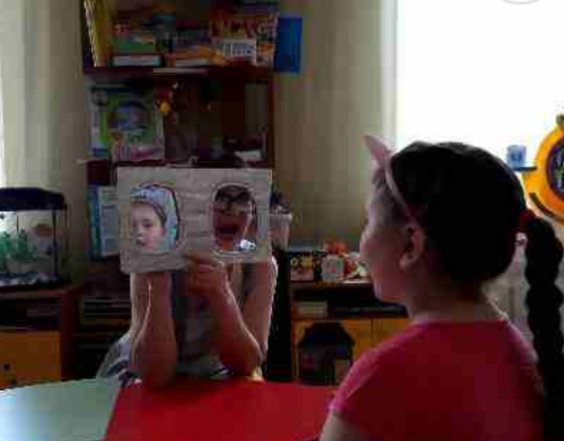

Slide 4
Живое зеркало - предназначено для профилактики и коррекции дефектов речи у детей и проведения коррекционных занятий в ДОУ, а также использование его в работе с детьми на логопункте.

Slide 5
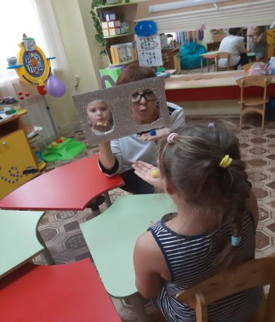
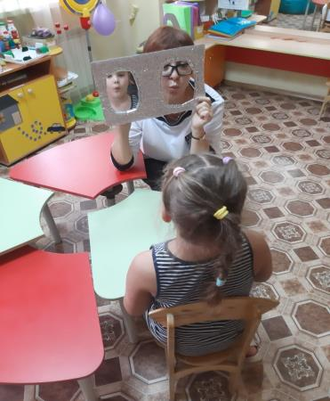

Slide 6
Возможности конструктора занятий: -Можно создавать неограниченное количество интерактивных занятий, отталкиваясь от заключения в речевой карте ребёнка, от его индивидуальных особенностей -Можно использовать разные способы постановки звуков. -Можно использовать мнемотаблицы, рассказывание сказок, проговаривать чистоговорки, скороговорки

Slide 7
Доступны следующие блоки занятий: -Артикуляционная гимнастика. В одной части зеркала появляется логопед , показывающий, как правильно делать упражнения на артикуляцию и ребенок, глядя в зеркало, повторяет упражнения. -Автоматизация. Упражнения на закрепление поставленных звуков. -Дифференциация. Упражнения на различение звуков. -Дыхательная гимнастика. Отработка правильного речевого дыхания у детей. -Постановка. Упражнения на постановку изолированных звуков

Slide 8
Преимущества работы "Живого зеркала для логопеда: -Помощь в распознавании и проявлении эмоций -Построение индивидуального маршрута ребёнка -Превращение трудных этапов в игру

Slide 9
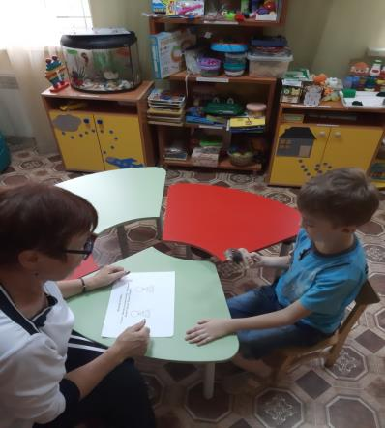
Для работы над предложением я применяю один из интересных инновационных методов развития речи ребенка– дидактический синквейн. Это современная педагогическая технология.

Slide 10
Правила составления дидактического синквейна: -первая строка – одно слово, обычно существительное, отражающее главную идею; -вторая строка – два слова, прилагательные; -третья строка – три слова, глаголы, описывающие действия в рамках темы; -четвертая строка - фраза из нескольких слов, показывающая отношение к теме; -пятая строка – слова, связанные с первым, отражающие сущность темы (это может быть одно слово).

Slide 11
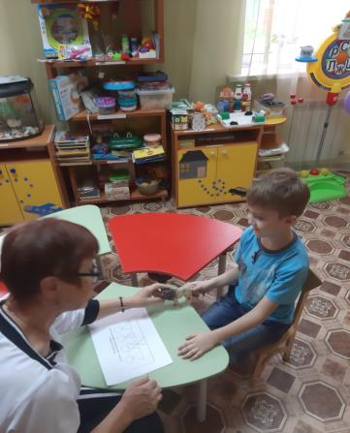
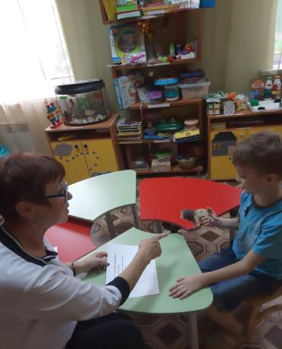

Slide 12
Что дает нам составление синквейнов: -позволяет добиться хороших результатов при автоматизации звуков, т.к. слова и предложения подбираются в соответствии с этапом коррекции произношения ребенка; -облегчает процесс усвоения понятий и их содержания, учит коротко, но точно выражать свои мысли, способствует расширению и актуализации словарного запаса; -полезно для выработки способности к анализу.

Slide 13
Кинезиология – наука о развитии головного мозга через определенные двигательные упражнения.

Slide 14
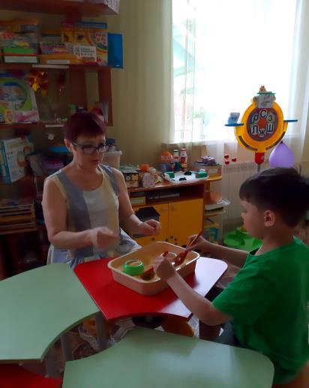
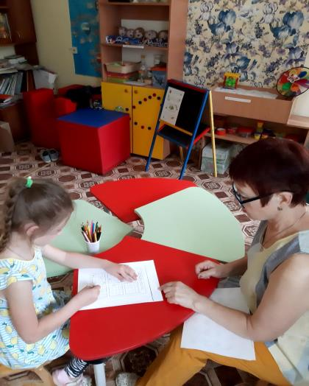

Slide 15
Для результативности коррекционно-развивающей работы по этой технологии, необходимо учитывать определенные условия: - занятия проводятся утром; - занятия проводятся ежедневно, без пропусков; - занятия проводятся в доброжелательной обстановке; - от детей требуется точное выполнение движений и приемов; - упражнения проводятся стоя или сидя за столом

Slide 16
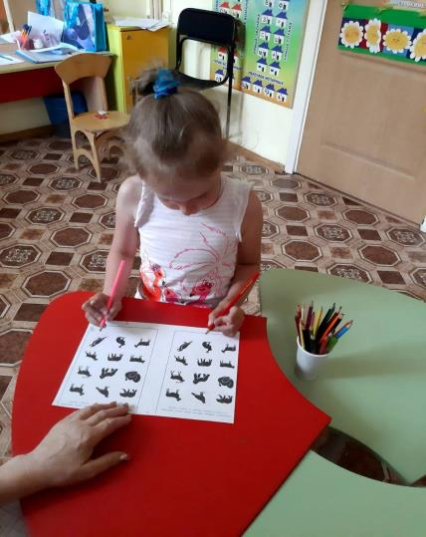
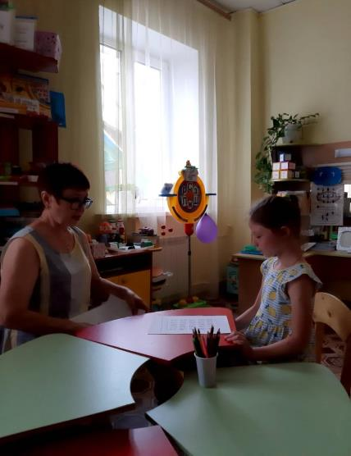

Slide 17
Следующая технология –это «Сочетание речи с кодированными движениями пальцев рук» «Истоки способностей и дарований детей находятся на кончиках их пальцев..» (В. А. Сухомлинский.)

Slide 18
Таким образом, использование современных педагогических технологий в сочетании с традиционными дают хороший результат, наряду с коррекционными задачами вносят разнообразие, создают благоприятный эмоциональный фон, способствуют включению в работу сохранных и активизации нарушенных функций, что помогает достигать хороших результатов коррекции речевых нарушений.

